Slide 1
UNIVERSIDADE ABERTA DO SUS – UNASUS
UNIVERSIDADE FEDERAL DE PELOTAS
ESPECIALIZAÇÃO EM SAÚDE DA FAMÍLIA - MODALIDADE A DISTÂNCIA
MELHORIA DA ATENÇÃO AOS USUÁRIOS PORTADORES DE HIPERTENSÃO ARTERIAL SISTÊMICA
E/OU DIABETES MELLITUS, UBS DUNAS, PELOTAS/RS
LUISE SCHWANZ SPARREMBERGER
PELOTAS
Novembro de 2013

Slide 2
Este trabalho teve como objetivo a melhoria da atenção ao paciente hipertenso e diabético através da intervenção na unidade básica de saúde/ESF Dunas do projeto de extensão vinculado a Universidade Federal de Pelotas.
O município de Pelotas está localizado na região sul do Estado do Rio Grande do Sul - RS, possui uma população de 328.275 habitantes (Instituto Brasileiro de Geografia e Estatística - IBGE 2010).
A Unidade Básica de Saúde do Dunas está situada na zona urbana do município de Pelotas, é vinculada à Prefeitura Municipal, atendem prioritariamente usuários do SUS, possui vínculo educacional com a Universidade Federal de Pelotas através dos campos de estágio curriculares e do Programa de Educação Tutorial - PET saúde. O modelo de atenção adotado pelo serviço é o de ESF contando com quatro equipes.

Slide 3
OBJETIVO GERAL
Melhorar a atenção aos adultos portadores de Hipertensão Arterial Sistêmica e/ou Diabéticos Mellitus.
Devido o impacto dessas doenças crônicas junto a população brasileira, justifica-se a necessidade de realizar a intervenção nesta área, para qualificar a atenção e a gestão do cuidado a partir da realidade de uma UBS tendo como referência o conhecimento epidemiológico sobre hipertensão e diabetes.

Slide 4
Ações realizadas
Ampliar a cobertura da atenção dispensadas à hipertensos e diabéticos;
Melhorar a adesão do hipertenso e/ou diabético ao programa;
Melhorar a qualidade do atendimento ao paciente hipertenso e/ou diabético realizado na unidade de saúde;
Melhorar o registro das informações;
Mapear hipertensos e diabéticos de risco para doença cardiovascular;
Promoção da saúde.

Slide 5
OBJETIVOS, METAS e RESULTADOS
Ampliar a cobertura à hipertensos e/ou diabéticos.
Cadastrar 50% dos hipertensos da área de abrangência no Programa de Atenção à Hipertensão Arterial e à Diabetes Mellitus da unidade de saúde
Cadastrar 50% dos diabéticos da área de abrangência no Programa de Atenção à Hipertensão Arterial e à Diabetes Mellitus da unidade de saúde.

Slide 6
A intervenção buscou contribuir com a atenção à saúde dos usuários que vivem com hipertensão e diabetes na Unidade Básica de Dunas em Pelotas/RS. Em relação aos hipertensos, foram acompanhados aqueles que apresentavam 20 anos ou mais e residentes na área de abrangência e na área adstrita à UBS existem 4.782 residentes nessa faixa etária,.No primeiro mês, a cobertura do programa na unidade Dunas foi de 27,5% ,no segundo mês foram 35,6% e 48,1% no último mês (terceiro).
Para aumentar a cobertura do programa de atenção aos portadores de hipertensão foram realizadas busca ativa dos faltosos, organização e planejamento da agenda, o trabalho de divulgação e sensibilização junto a comunidade. A meta de 50% não foi atingida, mas considero que alcançar a meta de 48,1% é um resultado positivo de tendo em vista o curto prazo da realização da intervenção. Esse resultado foi possível tendo em vista o comprometimento da equipe na busca ativa dos usuários bem como, na sensibilização sobre a necessidade de priorizar o acolhimento dos mesmos por ocasião da busca de atendimento.

Slide 7
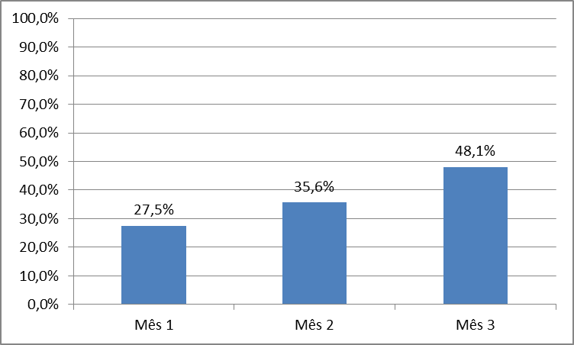
Cobertura do programa de atenção ao hipertenso na unidade de saúde:

Slide 8
Em relação aos pacientes diabéticos, foram analisadas na intervenção o número total de diabéticos residentes na área e acompanhados na UBS Dunas. Na área adstrita à UBS existem 4.782 residentes na faixa etária com 20 anos ou mais, sendo que no primeiro mês, a cobertura do programa na unidade Dunas, de usuários diabéticos foi de 26,5%, No segundo mês foram acompanhados 34,7%usuários e no terceiro mês 50,8%%,
A meta foi atingida com as ações desenvolvidas nos quatros eixos temáticos.

Slide 9
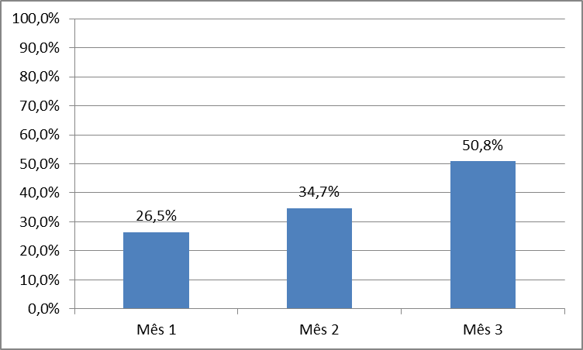
Cobertura do programa de atenção ao diabético na unidade de saúde:

Slide 10
Melhorar a adesão do hipertenso e/ou diabético ao programa
Buscar 100% dos hipertensos faltosos às consultas na unidade de saúde conforme a periodicidade recomendada.
Buscar 100% dos diabéticos faltosos às consultas na unidade de saúde conforme a periodicidade recomendada.

Slide 11
Inicialmente pensávamos que a busca dos usuários seria a meta mais difícil de ser obtida tendo em vista que foi necessário atualizar o cadastro de todos eles. Entretanto, a mesma foi alcançada sendo que todos os faltosos foram buscados pelo ACS, revelando que o trabalho em equipe e coordenado na atenção básica produz resultados positivos.Os dados apresentados revelam que se houver empenho por parte da equipe é possível obter resultados importantes na atenção básica.

Slide 12
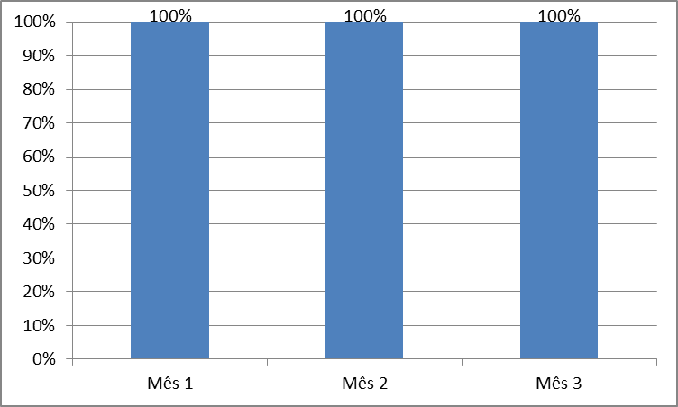
Proporção de hipertensos faltosos às consultas com busca ativa:

Slide 13
Foram realizadas busca ativa pelos ACS para todos os usuários diabéticos que não compareciam ao grupo do hiperdia.

Slide 14
Proporção de diabéticos faltosos às consultas com busca ativa:

Slide 15
Melhorar a qualidade do atendimento ao paciente hipertenso e/ou diabético realizado na unidade de saúde
Realizar exame clínico apropriado em 100% dos hipertensos.
Realizar exame clínico apropriado em 100% dos diabéticos.

Slide 16
Em relação aos hipertensos com exame clínico em dia de acordo com o protocolo, apenas no primeiro mês, do total de 299 hipertensos, 01 não apresentava o exame clínico em dia. O que foi ajustado nos 02 meses seguintes, fato que possibilitou alcançar a meta de 100% do exame clínico realizado nos pacientes da intervenção. Esse resultado demonstra que é possível na atenção básica obtermos dados importantes no acompanhamento e monitoramento dos pacientes que vivem com hipertensão na medida em que as condições de trabalho permitam a equipe organizar o mesmo. O resultado vai produzir impacto positivo no quadro de saúde dos usuários na medida em que estão mais seguros do tratamento que estão recebendo.

Slide 17
Proporção de hipertensos com o exame clínico em dia de acordo com o protocolo:

Slide 18
Em relação aos diabéticos com exame clínico em dia de acordo com o protocolo, apenas no primeiro foram realizados em 98,6% no segundo mês 98,9% e no terceiro mês 99,3%, diabéticos foram avaliados praticamente atingindo a meta pactuada.

Slide 19
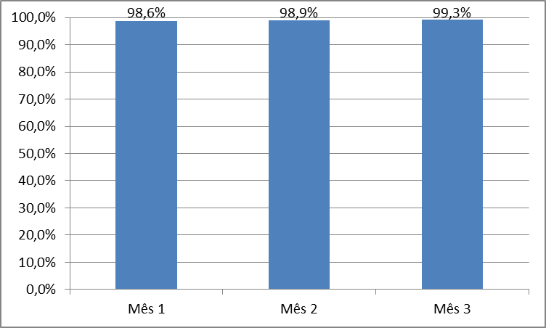
Proporção de diabéticos com o exame clínico em dia de acordo com o protocolo:

Slide 20
Garantir a 100% dos hipertensos a realização de exames complementares em dia de acordo com o protocolo
Garantir a 100% dos diabéticos a realização de exames complementares em dia de acordo com o protocolo.

Slide 21
Os indicadores abaixo apresentam a proporção de hipertensos com exames complementares em dia de acordo com o protocolo. No primeiro mês, dos 299 hipertensos da área de abrangência da UBS Dunas, 43,8% apresentavam os exames complementares periódicos em dia. No segundo mês, dos 88 pacientes acompanhados, 50,9 apresentavam os exames em dia e no terceiro mês, dos 135, 59,6 com exames complementares em dia.
A meta não foi atingida aproximando-se do esperado tendo em vista as dificuldades encontradas no cotidiano do serviço, especialmente os decorrentes das dificuldades vividas pela rede de atenção de saúde do município que vem enfrentando muitas dificuldades para garantir em tempo hábil à integralidade da atenção a população. .

Slide 22
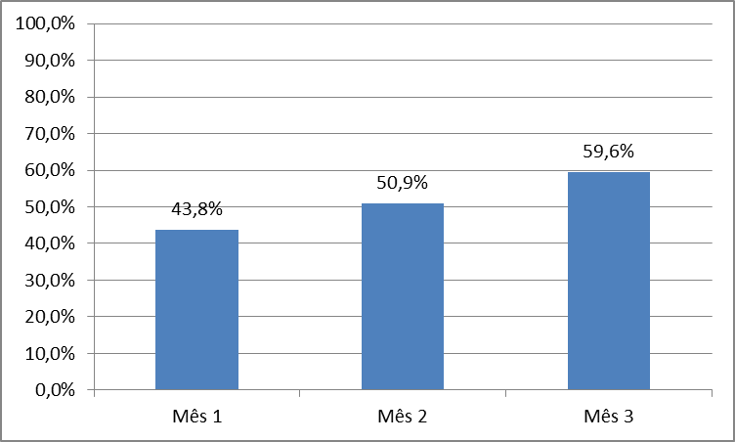
Proporção de hipertensos com os exames complementares em dia de acordo com o protocolo:

Slide 23
A proporção de diabéticos com exames complementares em dia de acordo com o protocolo. No primeiro mês, dos 71 diabéticos da área de abrangência da UBS Dunas, 52,1%, 60,2% e 69,1% apresentavam os exames complementares periódicos em dia, atingindo a meta proposta.

Slide 24
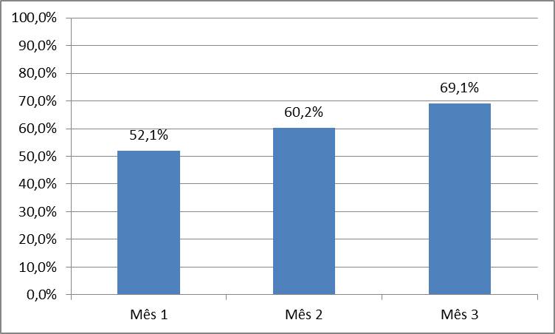
Proporção de diabéticos com os exames complementares em dia de acordo com o protocolo:

Slide 25
Garantir a totalidade da prescrição de medicamentos da farmácia popular para 100% dos hipertensos cadastrados na unidade de saúde.
Garantir a totalidade da prescrição de medicamentos da farmácia popular para 100% dos diabéticos cadastrados na unidade de saúde.

Slide 26
Não foi possível atingir a meta pactuada, tendo em vista a dificuldade dos usuários para acessar a farmácia popular, pois, durante o período da intervenção alguns medicamentos não estavam disponíveis na UBS, fato que fragilizou o acompanhamento por ocasião da intervenção.

Slide 27
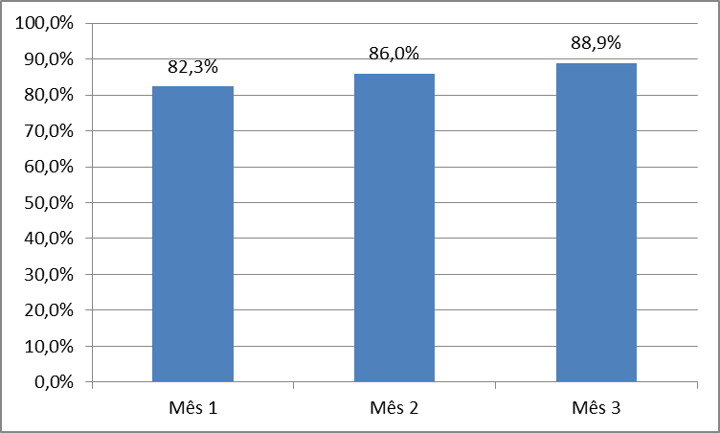
Proporção de hipertensos com prescrição de medicamentos da lista do Hiperdia ou da Farmácia Popular:

Slide 28
Proporção de diabeticos com prescrição de medicamentos do hiperdia ou da Farmácia Popular para o tratamento da doença. Todos os usuários acompanhados nos 03 meses necessitam fazer uso de medicações. Desses, no primeiro mês, 76,1% no segundo mês 81,7% e no terceiro mês 86,8% fazem tratamento com as medicações oferecidas no programa do hiperdia ou pela Farmácia popular.

Slide 29
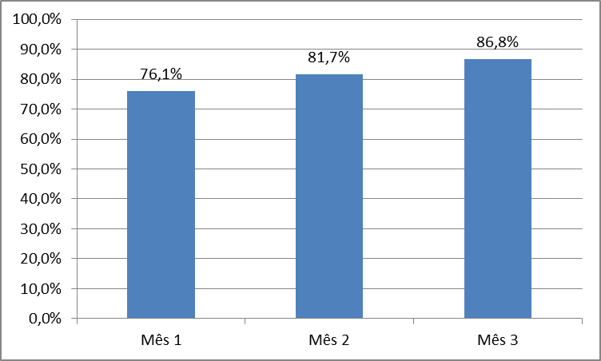
Proporção de diabéticos com prescrição de medicamentos da lista do Hiperdia ou da Farmácia Popular:

Slide 30
Mapear hipertensos e diabéticos de risco para doença cardiovascular
Realizar estratificação do risco cardiovascular em 100% dos hipertensos cadastrados na unidade de saúde.
Realizar estratificação do risco cardiovascular em 100% dos diabéticos cadastrados na unidade de saúde.

Slide 31
Proporção de hipertensos com estratificação do risco cardiovascular por exame clínico em dia. No primeiro mês dos 299 pacientes acompanhados 45,2% apresentaram estratificação de risco cardiovascular por exame clínico em dia. No segundo mês 51,9% e no terceiro mês 60,3%.

Slide 32
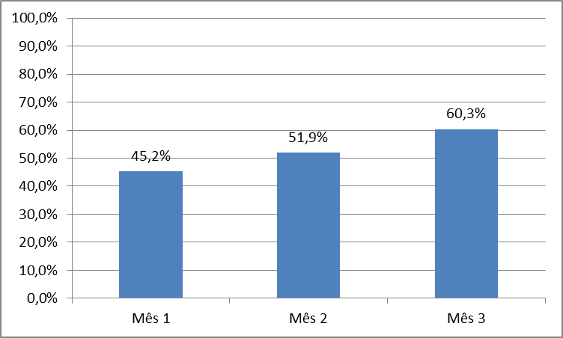
Proporção de hipertensos com estratificação de risco cardiovascular por exame clínico em dia:

Slide 33
Proporção de diabéticos com estratificação do risco cardiovascular por exame clínico em dia. No primeiro mês 52,1% usuários acompanhados 60,2% no segundo mês e 69,1% no terceiro mês.

Slide 34
Proporção de diabéticos com estratificação de risco cardiovascular por exame clínico em dia:

Slide 35
DISCUSSÃO
A intervenção na minha unidade básica de saúde, UBS Dunas, foi importante na medida em que com a inclusão no processo de trabalho de uma nova ficha espelho, foi possível cadastrar novos usuários pertencentes a área de abrangência da unidade e qualificar o serviço prestado à comunidade.
Com a intervenção houve qualificação do acolhimento aos portadores de hipertensão e diabetes, e os mesmos lentamente vêm identificando o esforço da equipe em assegurar atenção de qualidade aos usuários que estão vivendo com doença crônica na área de atuação da UBS.

Slide 36
REFLEXÃO CRÍTICA
Concluo que apesar das limitações que passaram muitas vezes despercebidas no momento que estava realizando as atividades, e que hoje consigo identificar com clareza, fica o desejo da continuidade das ações propostas no meu trabalho, para a qualificação do serviço e conseqüente, melhora na qualidade da saúde ofertada aos nossos usuários.
As fichas espelho que foram anexadas aos prontuários dos hipertensos e diabéticos, oferece uma coleta de dados sobre os mesmos muito mais completa e com isso ficamos mais próximos da realidade dos pacientes.

Slide 37
Aprendi muito com a minha equipe de trabalho, peças fundamentais para meu amadurecimento pessoal e profissional. Todos muito dedicados e incorporados no benefício e melhoramento do serviço prestado. Cada um ofertando seu conhecimento, força de vontade e disposição para satisfazer o usuário e prestar saúde e qualidade de vida.

Slide 38
REFERÊNCIAS BIBLIOGRÁFICAS
BRASIL. Ministério da Saúde. Secretaria de Atenção à Saúde. Departamento de Atenção Básica. Estratégias para o cuidado da pessoa com doença crônica: hipertensão arterial sistêmica / Ministério da Saúde, Secretaria de Atenção à Saúde, Departamento de Atenção Básica. – Brasília: Ministério da Saúde, 2013.128 p: il. (Cadernos de Atenção Básica, n. 37).
BRASIL. Ministério da Saúde. Secretaria de Atenção à Saúde. Departamento de Atenção Básica. Estratégias para o cuidado da pessoa com doença crônica : diabetes mellitus / Ministério da Saúde, Secretaria de Atenção à Saúde, Departamento de Atenção Básica. – Brasília: Ministério da Saúde, 2013.160 p. : il. (Cadernos de Atenção Básica, n. 36)

